Slide 1
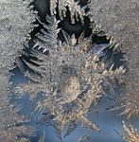
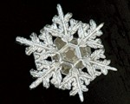
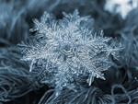
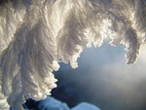
ЛЕДЯНЫЕ УЗОРЫ.
Составила
учитель МБОУ СОШ №1
ЧерныхЛ.В.

Slide 2
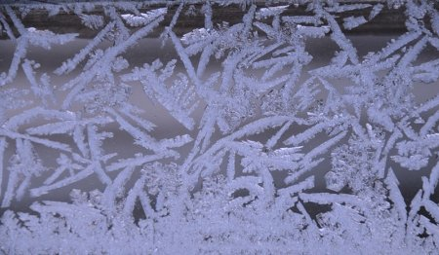
Тонкою волшебной кистью Нарисует Дед Мороз Сказочные чудо-листья И букет из белых роз. Вот тропинка, а вот речка Вниз сбегают по стеклу. Все так точно, безупречно - Мастер делу своему. Щедро жемчуг разбросает По деревьям и кустам, Снежную скатерть накрывает К праздникам и торжествам... (В. Тришин)

Slide 3
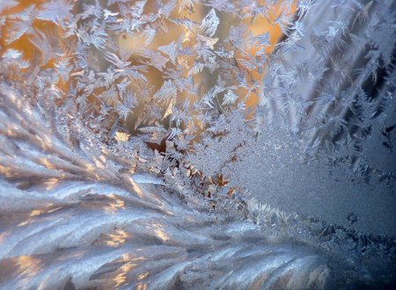
Всем нам приходилось разглядывать снежинки или ледяные узоры на окнах.

Slide 4
Лед в этих случаях образуется непосредственно из пара

Slide 5
Источником водяного пара является, разумеется, тепло и дыхание.

Slide 6
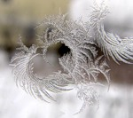
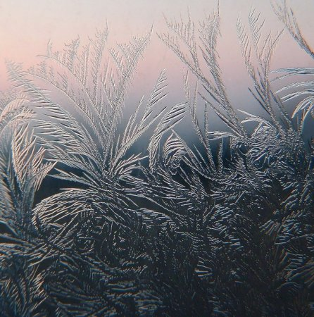
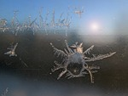

Slide 7
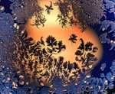
Вид узора на поверхности стекла зависит от большого набора параметров: температуры внутри помещения и снаружи, влажности воздуха в помещении, толщины стекла и загрязненности его поверхности, от наличия и скорости воздушных потоков вблизи стекла и т.д..

Slide 8
Влажность воздуха внутри помещения и близость холодной поверхности оконного стекла, образуют низкую температуру и на стекле появится лед.

Slide 9
Сначала на поверхности стекла образуется водяная пленка толщиной в несколько диаметров молекул.

Slide 10
Затем, под сильным влиянием молекул поверхности стекла, молекулы воды образуют центры кристаллизации.

Slide 11
При этом слой льда может достигать нескольких миллиметров

Slide 12
Какое же это чудо природы, сказочный лес!!!... Не верится, что обошлось без человеческого участия!!!...

Slide 13
Источники
http://www.livejournal.ru/ static/file themes

